Slide 1


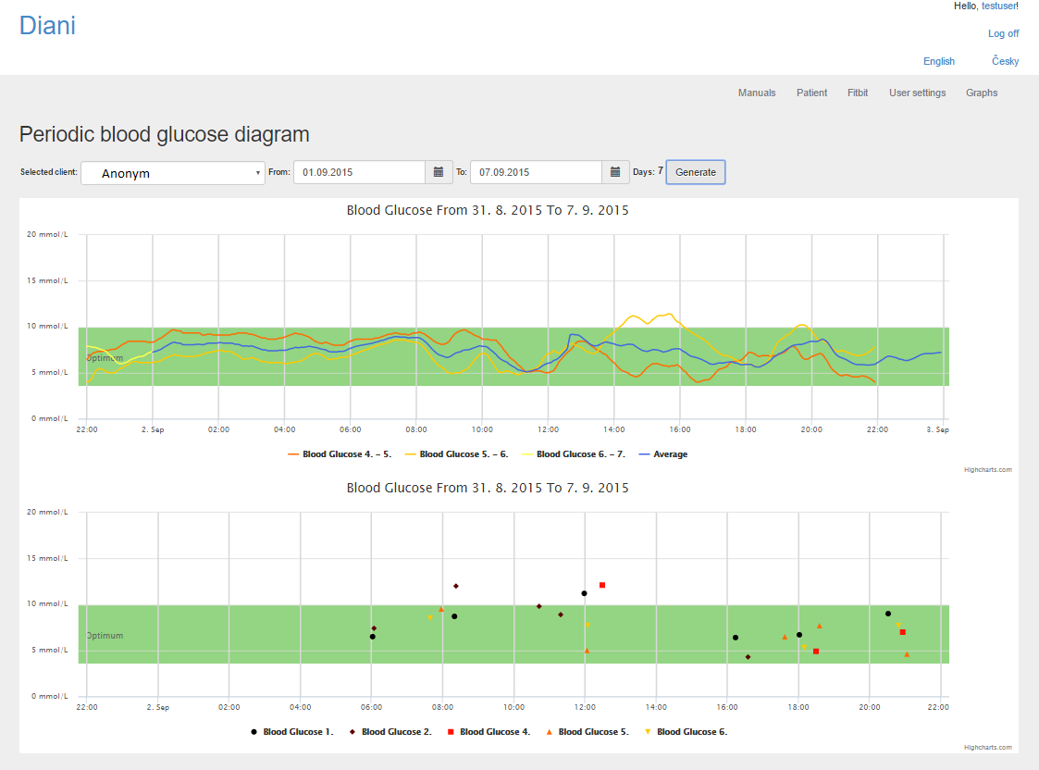
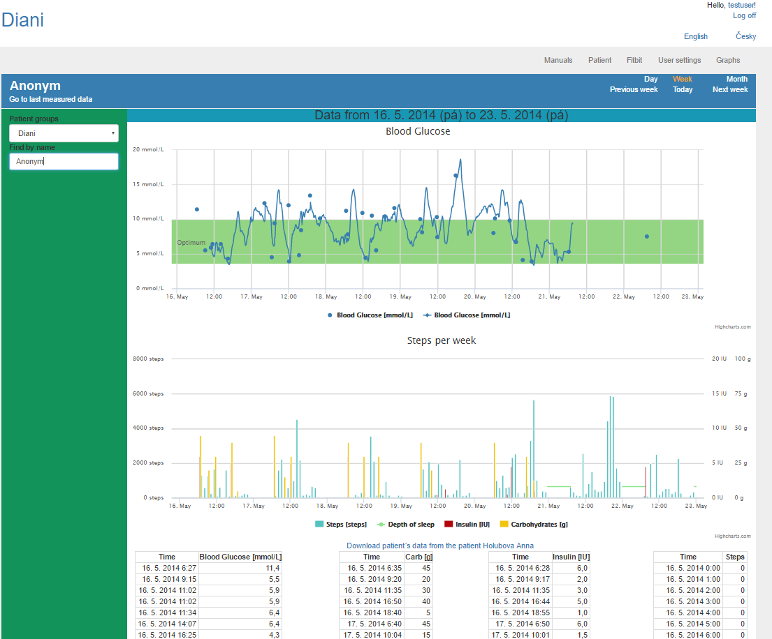
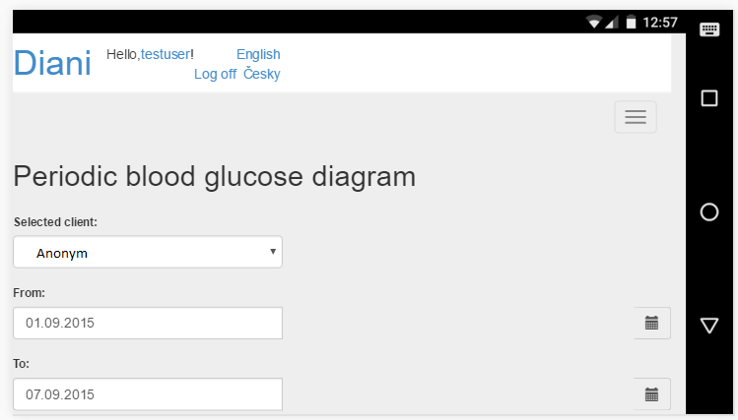
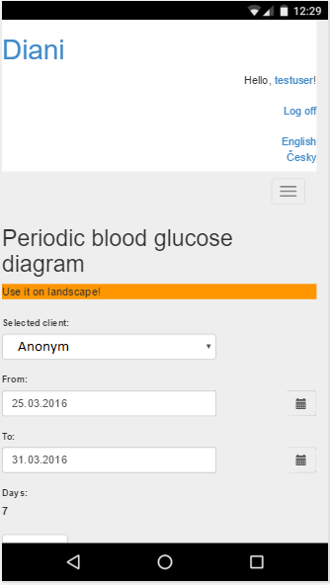
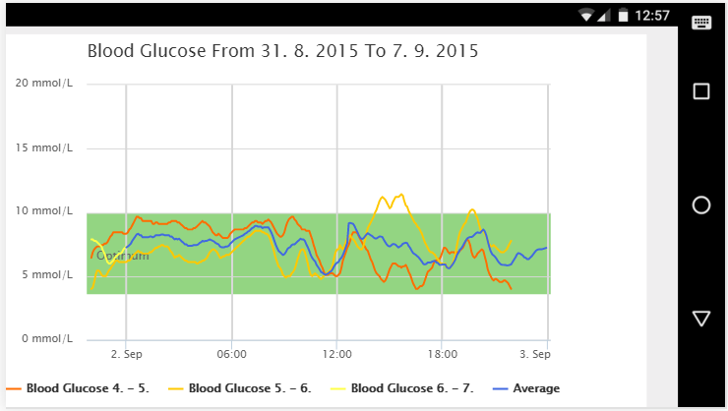
Webový portál pro ukládání, správu, zobrazování a vyhodnocování dat pacientů s diabetes mellitus 1. typu
M. Poláček¹, J. Mužík^{1,2}, M. Doksanský¹, A. Holubová¹, J. Brož³, D. Fiala¹, M. Mužný², M. Vlasáková², K. Hána¹, J. Kašpar¹, P. Smrčka¹
¹ Společné pracoviště biomedicínského inženýrství FBMI ČVUT a 1.LF UK, Fakulta biomedicínského inženýrství, ČVUT v Praze
² Centrum podpory aplikačních výstupů a spin-off firem, 1. lékařská fakulta, Univerzita Karlova v Praze
³ Interní klinika 2. LF UK a FN Motol, Praha
Úvod
V současné době existuje řada softwarových řešení pro stahování a agregaci dat z mobilních zařízení pro léčbu pacientů s diabetem. Pro využití záznamů z různých přístrojů musí tedy mít pacient či lékař přístup i k různým aplikacím. Protože tyto aplikace nebývají mezi sebou kompatibilní, lze následně vyhodnocovat přenesená data pouze separovaně, tedy z každého zařízení zvlášť, což snižuje uživatelský komfort či dokonce brání jejich praktickému využití.
Naší snahou tedy bylo vytvořit webový portál, kam by data z různých druhů přístrojů používaných pacienty byla automaticky přenášena a zároveň by zde pacient či jeho lékař měl možnost data v celistvosti prohlížet a analyzovat.
Metodika
Diani je webová aplikace umožňující automatický přesun, uložení a hodnocení dat z různých elektronických přístrojů, jakými jsou např. hodnoty glykémie, krevního tlaku, počtu nachozených kroků, tepové frekvence aj. Kromě zobrazení grafů je možné vést i osobní kartu pacienta s informacemi jako je váha, výška, HbA1c, hodnoty sacharidů v jídle, dávky inzulínu, spánek/bdění aj. Do systému lze v libovolném časovém rozmezí manuálně nahrávat i data z kontinuálních monitorů glykémie. Uvedená data jsou přehledně graficky zobrazena na časové ose. Uživatel si může také vygenerovat výpis záznamů do přehledné tabulky a využít jej během konzultace s lékařem.
Pomocí řídící logiky v jazyce C# a také JavaScriptu je v současnosti možné data zobrazovat v denním, týdenním a měsíčním náhledu, kde měsíční náhled je obohacen o trend glykémie. Pro další statistické zpracování dat lze data stáhnout ve formátu csv.
Systém Diani je postavený na architektuře ASP.NET MVC s podporou HTML a CSS. Aplikace je dále doplněna o opensource pluginy (jako např. Highcharts, Jquery apod.).
Výsledky
Nyní aplikaci Diani používá v rámci testovacího provozu 15 pacientů-testerů a 8 lékařů a sester.
Průměrný pacient (5 aktivních pacientů s kompletním měřením) za standartní měřené období (týden) poskytne denně 6 hodnot glykémie měřených glukometrem, 250 záznamů hodnot z kontinuálního měření glykémie, 570 záznamů počtu kroků za minutu, 4 záznamy insulinu a 11 záznamů dávek sacharidů.
Uživatelé, kteří vyhodnocují data, přistupují k aplikaci v průměru 6 dnů v měsíci.
98% všech připojení probíhá z tzv. desktopových zařízení.
B
Použitá data jsou z období 2.pol 2015 a 1. čtvrtletí 2016
Závěr
Vytvořili jsme funkční webové rozhraní pro přenos, sběr, analýzu a export dat z mobilních zařízení jako je aplikace diabetického deníku pro smartphone, krokoměr, glukometr, kontinuální monitor glykémie, váha a tlakoměr. Webovou aplikaci Diani používají jak pacienti, tak lékaři. Z důvodu rapidního vývoje mobilních aplikací v současné době probíhají optimalizace webového rozhraní pro zařízení s úhlopříčkami menšími než 10 palců. Vývoj aplikace bude dále zaměřen na vyhledávání problematických situací v pacientových záznamech, predikční algoritmy a generování alarmů a notifikačních zpráv, které umožní pacientovi včasně reagovat na potenciální chyby v léčbě či odvrátit nebezpečné situace, a to zejména příchod hypoglykémie.
Milan Poláček, Fakulta biomedicínského inženýrství ČVUT, Nám. Sítná 3105, 272 01 Kladno. polacmi1@fel.cvut.cz

